Slide 1
H5移动开发
HTML5

Slide 2
十二、Bootstrap分页组件
1.分页：pagination
.active：指定当前页面
.disabled：定义不可以点击链接
.pagination-[lg/sm]指定分页器的大小
2.翻页：pager
翻页只包含两个链接前进和后退，默认链接居中显示
链接上添加类previous 实现左对齐
添加类next实现右对齐

Slide 3

课堂练习
完成下面动态分页效果
要求：单击当前链接更改样式（除了第一项和最后一项）
若当前是第一项则 < 链接禁用
若当前是最后一项则 > 链接禁用

Slide 4
十三、标签与徽章
1.标签
（1）定义：标签可用于计数、提示或页面上其他的标记显示
（2）实现方式：添加类名 .label基类以及label-*预定义样式风格类
默认风格：.label-default
2.徽章
（1）定义：徽章与标签相似，主要的区别在于徽章的边角更加圆滑，主要用于突出显示新的或未读的项
（2）实现方式： 添加类名.badge

Slide 5
十四、Bootstrap 缩略图
1.只有图片的缩略图
如果要在网站中布局图像、视频、文本等就要用到缩略图
给图片的盒子设置thumbnail 类名
说明：如果该盒子是a标签则会在鼠标划过该图片的时候显示轮廓。
2.带有文字的缩略图
将图片和文本内容均放在. thumbnail 的div里面，给装文本的盒子设置caption类名

Slide 6

课堂练习
利用bootstrap实现下列布局
要求：实现响应式布局，大屏下显示3列，中小屏两列，移动端一列

Slide 7
十五、Bootstrap进度条（progress ）
1.某些网站中经常会用到表示加载的进度条，bootstrap中提供了制作进度条的组件
创建步骤：
（1）先创建一个带有 class .progress 的 <div>
（2）在该div里面创建表示进度快慢的盒子设置为progress-bar
（3）通过stye属性设置width来指定进度条的位置
说明：如果使屏幕阅读器识别进度条的进度，可以添加一个span标签添加类.sr-only

Slide 8
2.进度条也可以利用预定义样式类修饰
基类：progress-bar
修饰类： progress-bar-*
*：可选success、info、warning、danger
如果进度条在展示很低的百分比时，如果需要让文本提示能够清晰可见，可以为进度条设置 min-width 属性

Slide 9
3.条纹进度条
给.progress设置progress-striped
4.带动画的进度条
给.progress添加active
5.堆叠进度条
多个进度条放在相同的 .progress 中即可实现堆叠

Slide 10
课堂练习
利用bootstrap实现进度条从0~100%的动态改变

Slide 11
十六、页头与巨幕
1.页头
作用：用来做页面标题并且可以跟页面其他部分形成一定的分隔，可以内嵌small标签添加子标题
实现方法：要把页面标题放在类名为.page-header的div里面
2.巨幕
作用：该组件可以增加标题的大小，它能延伸至整个浏览器视口来展示网站上的关键内容。
实现方法：创建一个带有 class .jumbotron. 的容器 <div>，在里面添加内容

Slide 12
十七、媒体
1.媒体这个组件中可以实现图文混排，图像可以左对齐或者右对齐。
2.实现方式
（1）创建一个类名为.media的容器作为多媒体（图像、音频、视频）和文本的父级
（2）给左侧媒体元素部分设置.media-left确定多媒体元素居左显示，若居右可以用浮动pull-right。
（3）给右侧内容部分设置media-body，内容里面的标题可以添加类名.media-heading

Slide 13
说明：媒体元素默认是顶部对齐。
.media-middle可以实现中部对齐
.media-bottom可以实现底部对齐
3.媒体对象列表
如果需要一个列表，各项内容是无序列表的一部分，可以使用该 .media-list,可用于评论列表与文章列表。
可以在媒体对象列表中实现列表嵌套

Slide 14
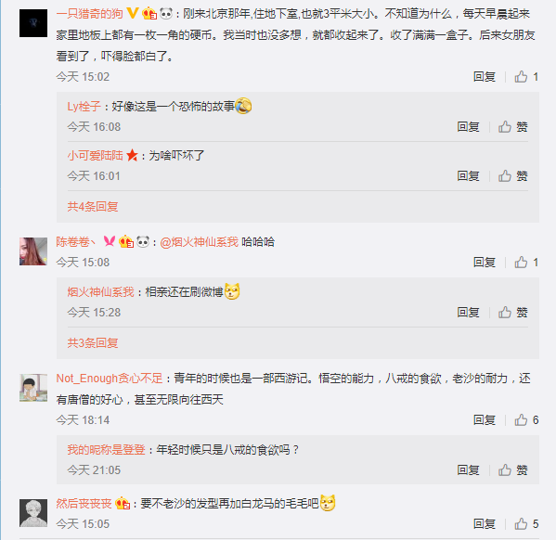
课后作业
利用bootstrap完成下面布局
要求：
1.给回复某条评论的用户名前面添加头像，利用媒体对象的嵌套完成该页面。

Slide 15


